Slide 1

Episódio 2
A pedra das três cores

Slide 2
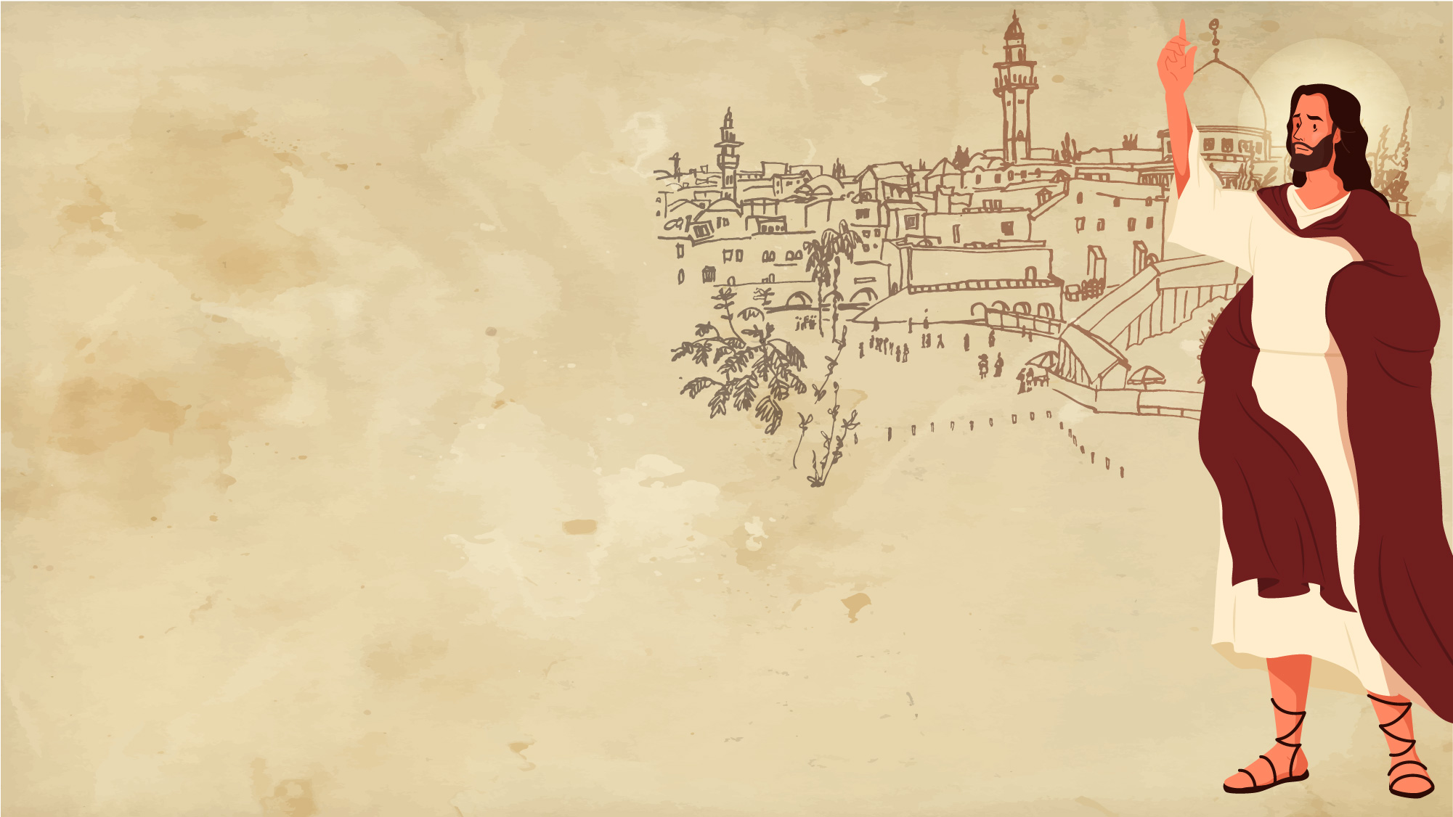

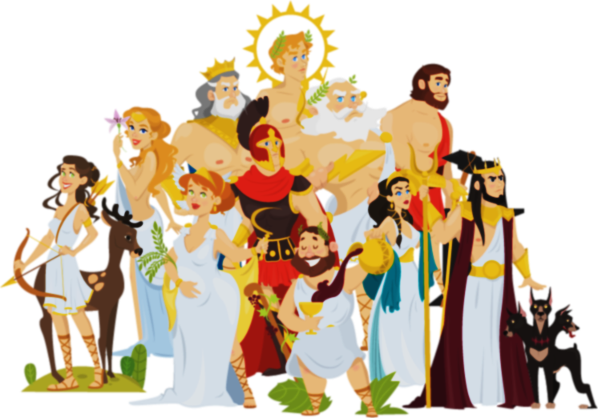
JERUSALÉM significa
CIDADE DE DEUS
Então, vamos pesquisar e descobrir
quantos deuses existem verdadeiramente.
“Um só Deus e Pai de todos, o qual é sobre todos, age por meio de todos e está em todos.”
Efésios 4:6

Slide 3


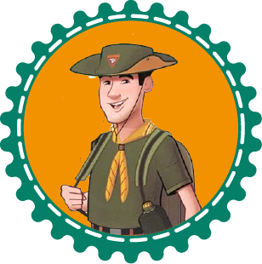


Qual a natureza de deus e como
devemos procurar compreendê-lo?
“Deus é espírito; e importa que os seus adoradores o adorem em espírito e em verdade.” João 4:24
será que ele se preocupa com
nossos problemas e nos escuta?
Nossa! Dá até um alívio saber que o ser mais poderoso do universo nos conhece, nos escuta e cuida de nós.
Leia os textos a seguir e descubra algo muito importante sobre Deus.
“Esperei confiantemente pelo Senhor; ele se inclinou para mim e me ouviu quando clamei por socorro. Tirou-me de um poço de perdição, de um tremedal de lama; colocou-me os pés sobre uma rocha e me firmou os passos. E me pôs nos lábios um novo cântico, um hino de louvor ao nosso Deus; muitos verão essas coisas, temerão e confiarão no Senhor.” Salmos 40:1-3
3

Slide 4



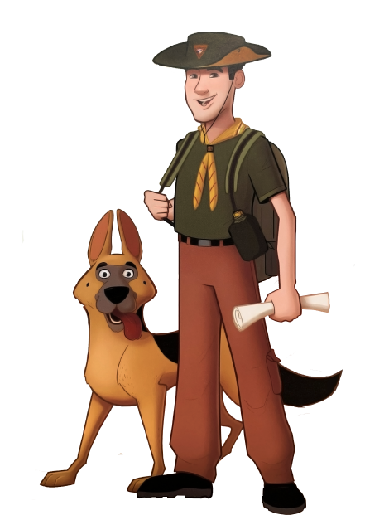
A primeira pessoa que encontramos é Jesus, pois é Ele que está falando. Depois, encontramos o Pai e também encontramos o Consolador ou Espírito da verdade, esse é o Espírito Santo.
Nós acreditamos apenas em um Deus, mas esse único Deus são três: é isso que chamamos de Trindade. Esquisito, né? Mas é isso mesmo: são três pessoas diferentes, cada um com uma função na nossa salvação. Mas unidos, são apenas um Deus. É como um triângulo: tem três lados, mas é apenas uma figura.
Olha o desafio: Quantas pessoas você encontra nesse texto?
“E eu rogarei ao Pai, e ele vos dará outro Consolador, a fim de que esteja para sempre convosco, o Espírito da verdade, que o mundo não pode receber, porque não o vê, nem o conhece; vós o conheceis, porque ele habita convosco e estará em vós.” João 14:16,17

Slide 5

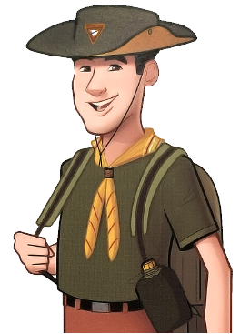
Esse vVrbo era Jesus, e nós sabemos que era ele, porque João explica no capítulo 1:14. E você viu o que ele disse: todas as coisas foram feitas por intermédio dEle e sem Ele, nada do que foi feito se fez. Ou seja, tanto Jesus quanto o Pai quanto o Espírito Santo (a trindade) participaram da criação desse mundo.
Olha que legal! Por isso Deus disse:
“Também disse Deus: Façamos o homem à nossa imagem, conforme a nossa semelhança.” Gênesis 1:26
Por isso ele disse: Façamos, pois eles estavam juntos (a Trindade) na criação do homem. Legal estudar a Bíblia e descobrir essas coisas, né?
Olha eles juntos na Criação:
No princípio, criou Deus os céus e a terra.
A terra, porém, estava sem forma e vazia; havia trevas sobre a face do abismo, e o Espírito de Deus pairava por sobre as águas. Gênesis 1:1,2
Aqui encontramos Deus e o Espírito Santo. mas, cadê Jesus?
Olha ele aqui.
No princípio era o Verbo, e o Verbo estava com Deus, e o Verbo era Deus. Ele estava no princípio com Deus. Todas as coisas foram feitas por intermédio dele, e, sem ele, nada do que foi feito se fez. João 1:1-3

Slide 6
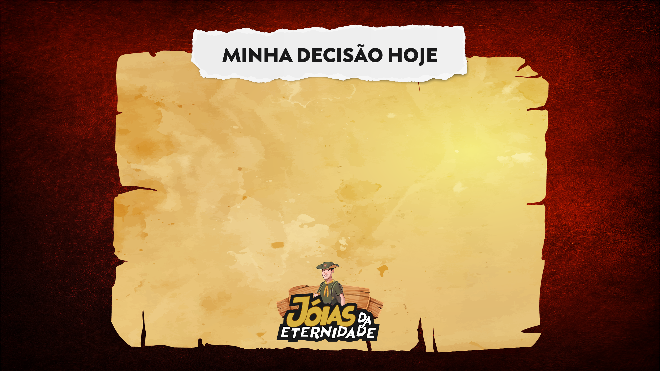
Creio que Deus, Jesus e o Espírito Santo são um único Deus. Cada um com uma função específica na minha vida e minha salvação, é meu desejo e aceitar a trabalho deles em minha vida e viver de acordo com a vontade dEles, como gratidão, por fé e adoração a esse Deus criador e redentor.
Creio que a Bíblia é Inspirada por Deus, aceitarei Ela como regra de fé da minha vida e tomarei tempo diário para ler a Sua mensagem.

